Slide 1
אלקטרוניקה י"ב
מסך TFT

Slide 2
נושאים
מסך – פונקציות קווים וצורות

Slide 3
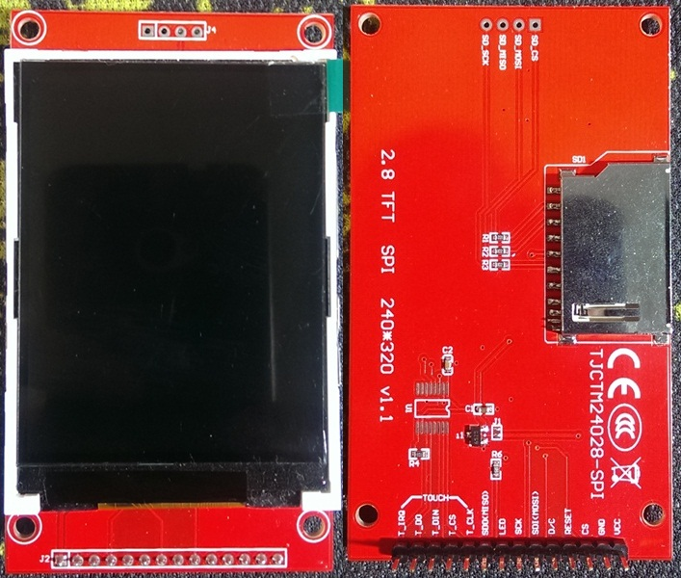
מסך גרפי

Slide 4
מסך גרפי
מסך גרפיLCD TFT צבעוני בגודל 2.4'' - Thin Film Transistor Liquid Cristal Display
כדי לייצג תווים, מספרים, צורות גרפיות ותמונות יש להדליק ולכבות כל נקודה ונקודה בתצוגה – פיקסלים
רזולוציה (כושר ההפרדה) 320X240
ציר X יש 320 פיקסלים, התחום בין 0-319
ציר Y יש 240 פיקסלים, התחום בין 0-239
מיקום (0,0) הוא בפינה העליונה בצד שמאל

Slide 5
מסך גרפי
עומק סיבית של תמונה – כמות הסיביות של הצבעים בתמונה
ככל שהעומק מיוצג ע"י מספר גבוה של סיביות – הדיוק בצבע יהיה יותר גדול
במקרה שלנו יש 16 סיביות
5 סיביות לצבעים כחול ואדום
6 סיביות לצבע הירוק
כמה בצעים אפשר ליצור באמצעות 16 סיביות?

Slide 6
חיבור
מיפוי הפינים | מס' הפין
SCK | 13
MOSI | 11
MISO | 12
CS מסך גרפי | 10
CS מסך מגע | 7
CS כרטיס SD | 4
ה-Master הוא המעבד
שלושת ה-Slaves
מסך גרפי – קצב שעון 8MHz
מסך מגע – קצב שעון 1MHz
כרטיס SD- קצב שעון 2MHz
בספריה שלנו מוגדר שהמידע מתחיל עם ה-MSB
בהמשך נעמיק גם בפונקציות של תקשורת ה-SPI, היום נמשיך עם המסך
Notes:
איפה אני מוצאת את המיפוי של הפינים (כלומר באיזו ספריה?)

Slide 7
ספריית המסך
נשתמש בספריה שמכילה פונקציות המפעילות את המסך
תפקיד בפונקציה | פונקציה
קריאה לספריית המסך (בתחילת כל תכנית עם מסך) | #include "TFT9341.h"
אתחול התצוגה (בתחילת כל תכנית עם מסך) | lcd.begin()
מיקום סמן התצוגה בהתאם לפרמטרים | lcd.gotoxy(x,y)
צביעת המסך בצבע הרקע הנוכחי | lcd.clrscr()
צביעת כפרמטר המסך בצבע הרקע שנשלח | lcd.clrscr(color)
קביעת גודל הפונט (0-255) | lcd.setFont(byte)
קביעת צבע פונט | lcd.setColor(font color)
קביעת צבע פונט וצבע רקע פונט | lcd.setColor(color, backlight color)
הדפסת מחרוזת | lcd.print(data)
הדפסת מחרוזת ובסיס | lcd.print(data,BASE )
הדפסת מחרוזת והורדת שורה | lcd.prinln(data)
הדפסת פיקסל | lcd.drawPixel(x,y)
הדפסת פיקסל וקביעת צבע | lcd.drawPixel(x,y,color)
הדפסת קו אופקי , נקודת התחלה ואורך | lcd.drawHLine(x,y,wH)
קו אופקי וקביעת צבע הקו | lcd.drawHLine(x,y,wH,color)
קו אנכי, נקודת התחלה, אורך | lcd.drawVLine(x,y,wV)
קו אנכי וקביעת צבע | lcd.drawVLine(x,y,wV,color)
קו ישר בין נקודות, נקודת התחלה וסוף | lcd.drawLine(x0,y0,x1,y1)
קו ישר בין נקודות וקביעת צבע | lcd.drawLine(x0,y0,x1,y1,color)
קו ישר המבוטא באמצעות רדיוס וזווית | lcd.drawLinePolar(x0, y0 ,r , angle, color)

Slide 8
ספריית המסך - המשך
תפקיד בפונקציה | פונקציה
ציור משולש, הנקודות הן הקודקודים של המשולש | lcd.drawTriangle(x0,y0,x1,y1,x2,y2)
ציור משולש וקביעת צבעו | lcd.drawTriangle(x0,y0,x1,y1,x2,y2,color)
ציור מלבן, נקודת התחלה, אורך, רוחב | lcd.drawRect(x0,y0,w,h)
ציור מלבן וקביעת צבעו | lcd.drawRect (x0,y0,w,h,color)
ציור מעגל, נקודת מרכז, רדיוס | lcd.drawCircle (x0,y0,r)
ציור מעגל וקביעת צבעו | lcd.drawCircle (x0,y0,r,color)
משולש מלא | lcd.fillTriangle(x0,y0,x1,y1,x2,y2)
משולש מלא וקביעת צבעו | lcd. fillTriangle(x0,y0,x1,y1,x2,y2,color)
מלבן מלא | lcd.fillRect(x0,y0,w,h)
מלבן מלא וקביעת צבעו | lcd.fillRect (x0,y0,w,h,color)
עיגול מלא | lcd.fillCircle (x0,y0,r)
עיגול מלא וקביעת צבעו | lcd.fillCircle (x0,y0,r,color)
שינוי כיוון הכתיבה של התצוגה (num=0,1,2,3) | lcd.setRotation(num)
קריאת מסך מגע | lcdtouch.readxy()
קריאת ערך x | lcdtouch.readx()
קריאת ערך y | lcdtouch.ready()
להצגת תמונה - יש לשמור הזיכרון SD CARD תמונות ברזולוציה של 240X320 בפורמט של 24BMP עם שם זהה לשם קובץ התמונה בקוד התוכנית | bmpdraw("filename.bmp",x,y)

Slide 9
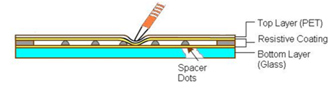
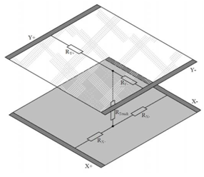
מסך מגע
מסכי מגע התנגדותי
אלו הם מסכי מגע בסיסיים והנפוצים ביותר
המסך בנוי משתי שכבות מוליכות המופרדות זו מזו עם מרווח ביניהן. שכבות אלו נקראות שכבת ה-X ושכבת ה-Y
כאשר לוחצים על נקודה במסך השכבה העליונה נלחצת והמרווח בנקודה הזאת מצטמצם והשכבות נפגשות בנקודה זו
ישנו ממיר אנלוגי לדיגיטלי שממיר את המתח למיקום X, Y

Slide 10
פונקציות מסך מגע
קריאת מיקום X, Y
lcdtouch.readxy()
lcdtouch.readx()
lcdtouch.ready()
טענו דוגמא Example4_1 והבינו איך זה עובד
כתבו תוכנה שמציירת 2 מלבנים בצבעים שונים, וברגע לחיצה על אחד מהם, המסך נצבע בצבע הנבחר ל-2 שניות וחוזר למסך המקורי
צלמו ליומן עבודה

Slide 11
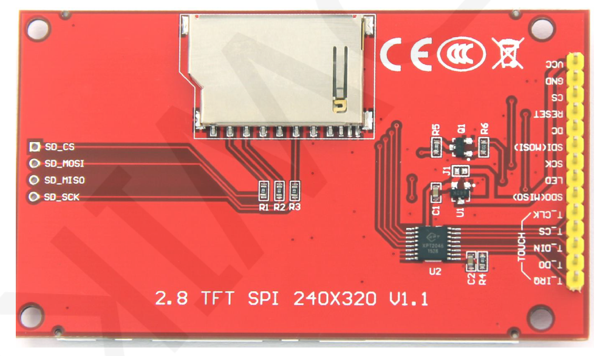
כרטיס SD
כיס לכרטיס SD נמצא על לוח המסף הגרפי והוא מחובר לאותו SPI bus כמו המסך הגרפי ומסך המגע
ה-CS של כרטיס ה-SD מתחבר לפין 4 של הארדואינו

Slide 12
ספריית כרטיס ה-SD
עבור כרטיס ה-SD אנחנו משתמשים בספריה עיקרית הנקראת SdFat
להצגת תמונה אנחנו משתמשים בספריית bitmap
קביעת רגל 4 כ-CS של כרטיס ה-SD
בדיקה אם כרטיס ה-SD ניתן לאתחול
ניקוי מסך
העלאת תמונה – התמונה צריכה להיות שמורה על כרטיס ה-SD בפורמט bmp ברזולוציה 320x240. המספרים 0,0 מסמנים את המקום ממנו מתחילה התמונה על המסך
#include <SdFat.h>
#include "TFT9341.h"
#include "bitmap.h“
#define SD_CS 4
SdFat sd;
Serial.print("Initializing SD card...");
if (!sd.begin(SD_CS, SPI_QUARTER_SPEED)) {
Serial.println("failed!");
return;
}
Serial.println("OK!");
lcd.clrscr();
bmp::draw("photo1.bmp", 0, 0);

